Slide 1
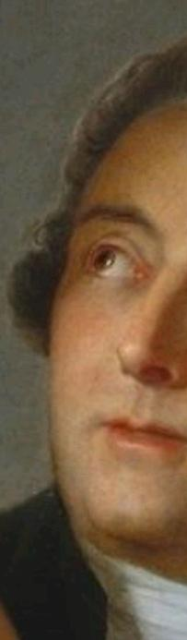


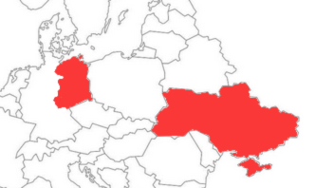
欧洲×中国✓
by Zeta-Xi-Upsilon
3
⛰️
＞
＞
＞
≈
=
？？？

